Slide 1
رياضيات الصف الأول الابتدائي – الجزء الأول (5-5): الأعداد 18 ، 19، 20 (صفحة 86)

Slide 2
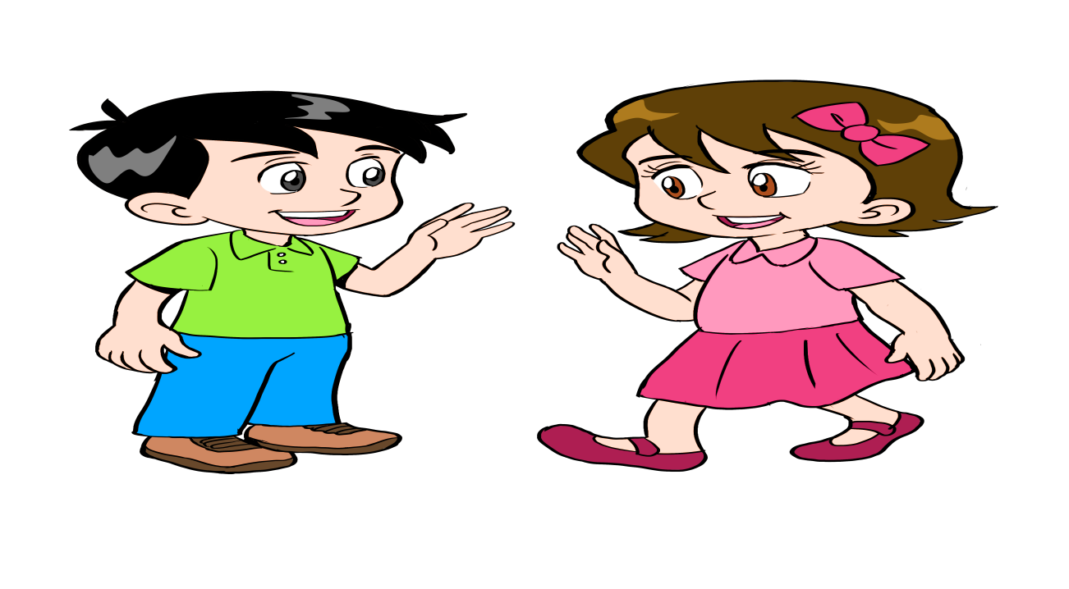
سنتعلم في هذا الدرس
تسمية الأعْدَادَ
20،19،18
وتمييزها

Slide 3
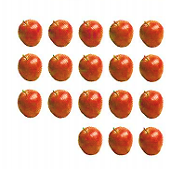
انْظُرْ إلى الصُّورَةِ التي أَمَامَكَ:
5
4
3
2
1
ما عدَدُ التفاح بالصُّورَةِ؟
10
9
8
7
6
هيَّا نَعُدُّ معَ بعضٍ:
15
14
13
12
11
ثمانية عَشَرَ
18
18
17
16
الأعداد 20،19،18- الصف الأول الابتدائي
وزارة التربية والتعليم – 2020م

Slide 4
الزمن: دقيقتان
انْظُرْ إلى الصُّورَةِ التي أَمَامَكَ:
ما عدَدُ التفاح بالصُّورَةِ؟
هيَّا نَعُدُّ معَ بعضٍ:
15
14
13
12
11
5
4
3
2
1
18
18
17
16
10
9
8
7
6
اجب عن التمرين ( 1 )
في الكتاب صفحة 86
ثمانية عَشَرَ
18
18
18
18
18
أَكْتُبُ العَدَدَ ثمانية عَشَرَ:
الأعداد 20،19،18- الصف الأول الابتدائي
وزارة التربية والتعليم – 2020م

Slide 5
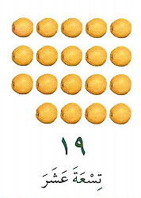
5
4
3
2
1
انْظُرْ إلى الصُّورَةِ التي أَمَامَكَ:
10
9
8
7
6
ما عدَدُ البرتقال بالصُّورَةِ؟
15
14
13
12
11
هيَّا نَعُدُّ معَ بعضٍ:
19
18
17
16
تسعة عَشَرَ
19
الأعداد 20،19،18- الصف الأول الابتدائي
وزارة التربية والتعليم – 2020م

Slide 6
الزمن: دقيقتان
ما عدَدُ البرتقال بالصُّورَةِ؟
انْظُرْ إلى الصُّورَةِ التي أَمَامَكَ:
هيَّا نَعُدُّ معَ بعضٍ:
15
14
13
12
11
5
4
3
2
1
19
19
18
17
16
10
9
8
7
6
تسعة عَشَرَ
اجب عن التمرين ( 2 )
في الكتاب صفحة 86
19
19
19
19
19
أَكْتُبُ العَدَدَ تسعة عَشَرَ:
الأعداد 20،19،18- الصف الأول الابتدائي
وزارة التربية والتعليم – 2020م

Slide 7
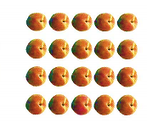
انْظُرْ إلى الصُّورَةِ التي أَمَامَكَ:
5
4
3
2
1
ما عدَدُ الفواكه بالصُّورَةِ؟
10
9
8
7
6
هيَّا نَعُدُّ معَ بعضٍ:
15
14
13
12
11
عِشرون
20
19
18
17
16
20
الأعداد 20،19،18- الصف الأول الابتدائي
وزارة التربية والتعليم – 2020م

Slide 8
الزمن: دقيقتان
ما عدَدُ الفواكه بالصُّورَةِ؟
انْظُرْ إلى الصُّورَةِ التي أَمَامَكَ:
هيَّا نَعُدُّ معَ بعضٍ:
15
14
13
12
11
5
4
3
2
1
20
20
19
18
17
16
10
9
8
7
6
عِشرون
اجب عن التمرين (3 )
في الكتاب صفحة 86
20
20
20
20
20
أَكْتُبُ العَدَدَ عِشرون:
الأعداد 20،19،18- الصف الأول الابتدائي
وزارة التربية والتعليم – 2020م

Slide 9
الزمن: دقيقتان
انْظُرْ إلى الصُّورَةِ التي أَمَامَكَ:
هيَّا نَعُدُّ معَ بعضٍ:
ما عدَدُ الفواكه بالصُّورَةِ؟
19
15
14
13
12
11
5
4
3
2
1
19
18
17
16
10
9
8
7
6
تسعة عشر
اجب عن التمرين ( 4 )
في الكتاب صفحة 87
أحسنت
19
19
19
19
19
أَكْتُبُ العَدَدَ تسعة عشر:
الأعداد 20،19،18- الصف الأول الابتدائي
وزارة التربية والتعليم – 2020م

Slide 10
الزمن: دقيقتان
انْظُرْ إلى الصُّورَةِ التي أَمَامَكَ:
ما عدَدُ حبات الكرز بالصُّورَةِ؟
هيَّا نَعُدُّ معَ بعضٍ:
5
18
15
14
13
12
11
5
4
3
2
1
18
16
10
9
8
7
6
ثمانية عشر
17
عمل رائع
اجب عن التمرين ( 5 )
في الكتاب صفحة 87
18
18
18
18
18
أَكْتُبُ العَدَدَ ثمانية عشر:
الأعداد 20،19،18- الصف الأول الابتدائي
وزارة التربية والتعليم – 2020م

Slide 11
الزمن: دقيقتان
أَكْتُبُ العَدَدَ المُنَقَّطَ ثُمَّ أُلَوِّنُ المُرَبَّعَاتِ بِحَسَبِ العَدَدِ:
تسعة عَشَرَ
6
19
ممتاز
اجب عن التمرين ( 6 )
في الكتاب صفحة 87
الأعداد 20،19،18- الصف الأول الابتدائي
وزارة التربية والتعليم – 2020م

Slide 12
الزمن: دقيقتان
أَكْتُبُ العَدَدَ المُنَقَّطَ ثُمَّ أُلَوِّنُ المُرَبَّعَاتِ بِحَسَبِ العَدَدِ:
عِشرون
7
20
اجب عن التمرين ( 7 )
في الكتاب صفحة 87
الأعداد 20،19،18- الصف الأول الابتدائي
وزارة التربية والتعليم – 2020م

Slide 13
عزيزي الطالب
عزيزتي الطالبة
لمزيد من التدريب ارجع لكراسة التمارين صفحة 35
لحل التمارين
الأعداد 20،19،18- الصف الأول الابتدائي
وزارة التربية والتعليم – 2020م

Slide 14
انتهى الدرس
الأعداد 20،19،18- الصف الأول الابتدائي
وزارة التربية والتعليم – 2020م

